Slide 1

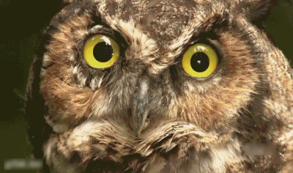
Vis-le
Témoin oculaire
« …d’après ce que nous ont transmis ceux qui en ont été les témoins oculaires depuis le début et qui sont devenus des serviteurs de la Parole de Dieu. » Luc 1 : 2
Jour 33

Slide 2
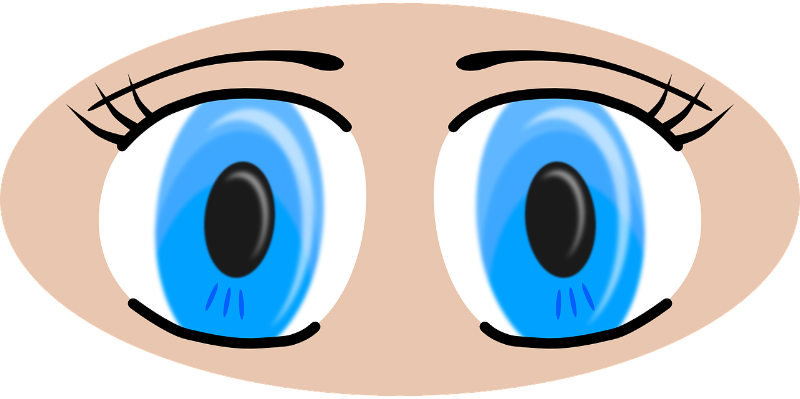
Vois-tu Jésus n’était pas un philosophe présentant de merveilleuses théories sur la vie, mais un maître qui donnait des réponses tirées de la vie elle-même.
La théorie et la pratique doivent devenir une réalité vivante.
Comment peux-tu devenir un Témoin oculaire de l’Amour de Jésus auprès de tes amis(es) ? Complète le texte sur la diapositive suivante.

Slide 3


Jésus n’est pas allé -------- ses premiers --------- dans le ---------, mais à la -------- et au bord de la ---. La théorie est ----------, et il ne faut pas sous-estimer sa ------, mais la théorie ----- remplit le cœur d’ --------------.
Mais alors ! Voici une réponse de l’apôtre Paul :
« ne faites rien par -------- personnelle ni par ------; avec --------, au contraire, ------- les autres supérieurs à ---- _ ----- »
---------- 2:3
Chercher – campagne – mer - vanité – estimez – nécessaire - seule – vous-mêmes – autosuffisance – ambition – valeur – disciples – sanhédrin – humilité - Philippiens

